Slide 1


Slide 2

Il convient de lancer le mode diaporama pour la diffusion de la leçon en classe
Réservé à l’enseignant (e)

Slide 3




Pictogrammes
Réservé à l’enseignant (e)
L’enseignant parle
Diffusion d’un média
Média en cours de diffusion
Fin du média. Passer au slide suivant
Expliquer, donner une consigne
Désigner un élève

Slide 4





Contenu de la semaine de soutien
Réservé à l’enseignant (e)

Slide 5

Organisation de la semaine 5
Réservé à l’enseignant (e)
Séance 1
Séance 4
Activités de vocabulaire
Évaluation
Activités de lecture
Évaluation
Séance 2
Séance 5
Évaluation
Activités orales
Évaluation
Séance 3
Séance 6
Activités d’écriture
Évaluation
Évaluation

Slide 6



Plan de la séance 2
Réservé à l’enseignant (e)
1. Activité 1
Questions en rafale.
Prise de parole.

Slide 7
Réservé à l’enseignant (e)
(ة)خاص بالأستاذ
Au terme de cette séance de révision, l’enseignant doit vérifier qu’au moins 80% des élèves sont capables de :
Répondre à l’oral aux questions.
Prendre la parole pour partager des informations.
* Si ce taux n’est pas atteint, il convient de mettre en place des actions de remédiation, collectives ou individuelles.

Slide 8




Bonjour les enfants. Aujourd’hui, nous allons commencer une nouvelle séance de révision. Soyez attentifs.

Slide 9

Maintenant, c’est l’activité des questions en rafale. Je vais désigner des élèves au hasard pour répondre. Tenez-vous prêts.
?
?
?

Slide 10
Qu’est-ce que tu as fait hier à l’école ?
?
Qu’est-ce que tu as fait hier à l’école ?

Slide 11
Qu’est-ce que tu as fait après l’école ?
?
Qu’est-ce que tu as fait après l’école ?

Slide 12
Tu es allé(e) où avec ta classe ?
?
Tu es allé (e) où avec ta classe ?

Slide 13
Qu’est-ce que tu as vu au zoo ?
?
Qu’est-ce que tu as vu au zoo ?

Slide 14
Tu es allé(e) où avec ta famille ?
?
Tu es allé(e) où avec ta famille ?

Slide 15
Qu’est-ce que tu as vu à la ferme ?
?
Qu’est-ce que tu as vu à la ferme ?

Slide 16
Tu étais où le weekend dernier ?
?
Tu étais où le weekend dernier ?

Slide 17
Qu’est-ce que tu as fait avec ton cousin ?
?
Qu’est-ce que tu as fait avec ton cousin ?

Slide 18
Comment était ton anniversaire ?
?
Comment était ton anniversaire ?

Slide 19
Comment était la fête ?
?
Comment était la fête ?

Slide 20
Quels sont les cadeaux que tu as reçus ?
?
Quels sont les cadeaux que tu as reçus ?

Slide 21
Prenez vos livrets à la page 107.

Slide 22
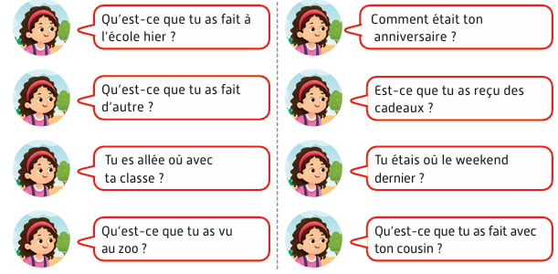

Maintenant, tout le monde participe. Chacun pose à l’autre les questions suivantes.

Slide 23


Plan de la séance
Réservé à l’enseignant (e)
Questions en rafale.
2, Activité 2
Prise de parole.

Slide 24


Maintenant, vous allez prendre la parole pour parler de ce qu’on a fait en classe, de l’endroit où on était le weekend dernier, de ce qu’on a vu au zoo et à la ferme et de notre anniversaire. On va le faire en 3 étapes. Soyez attentifs.
Étape 1
Étape 2
Étape 3
Situation : Parle de ce que tu as fait en classe, de l’endroit où tu étais le weekend dernier, de ce que tu as fait et ce que tu as vu et de ton anniversaire.
Hier, j’ai fait___________ [matière].
Je n’ai pas fait__________ [matière /activité].
Le weekend dernier, j’étais avec _______ [une personne] à __________ [lieu]. On a __________ [activité].
_____ dernier , je suis allé(e) à ______ [lieu].
J’ai vu __________et __________ [animaux].
Mon anniversaire était__________ [description].
J’ai reçu ____________________ [cadeaux].

Slide 25
Etape 1. Je vais vous expliquer la situation.
Étape 1
Étape 2
Étape 3
Situation : Parle de ce que tu as fait en classe, de l’endroit où tu étais le weekend dernier, de ce que tu as fait et ce que tu as vu et de ton anniversaire.
Hier, j’ai fait___________ [matière].
Je n’ai pas fait__________ [matière /activité].
Le weekend dernier, j’étais avec _______ [une personne] à __________ [lieu]. On a __________ [activité].
_____ dernier , je suis allé(e) à ______ [lieu].
J’ai vu __________et __________ [animaux].
Mon anniversaire était__________ [description].
J’ai reçu ____________________ [cadeaux].

Slide 26
Etape 2. Chacun réfléchit silencieusement à ce qu’il va dire dans sa prise de parole.
Étape 1
Étape 2
Étape 3
Situation : Parle de ce que tu as fait en classe, de l’endroit où tu étais le weekend dernier, de ce que tu as fait et ce que tu as vu et de ton anniversaire.
Hier, j’ai fait___________ [matière].
Je n’ai pas fait__________ [matière /activité].
Le weekend dernier, j’étais avec _______ [une personne] à __________ [lieu]. On a __________ [activité].
_____ dernier , je suis allé(e) à ______ [lieu].
J’ai vu __________et __________ [animaux].
Mon anniversaire était__________ [description].
J’ai reçu ____________________ [cadeaux].

Slide 27
Etape 3. Maintenant, vous allez prendre la parole. Qui veut passer au tableau ?
Étape 1
Étape 2
Étape 3
Situation : Parle de ce que tu as fait en classe, de l’endroit où tu étais le weekend dernier, de ce que tu as fait et ce que tu as vu et de ton anniversaire.
Hier, j’ai fait___________ [matière].
Je n’ai pas fait__________ [matière /activité].
Le weekend dernier, j’étais avec _______ [une personne] à __________ [lieu]. On a __________ [activité].
_____ dernier , je suis allé(e) à ______ [lieu].
J’ai vu __________et __________ [animaux].
Mon anniversaire était__________ [description].
J’ai reçu ____________________ [cadeaux].

Slide 28
Prenez vos livrets à la page 107.
x

Slide 29
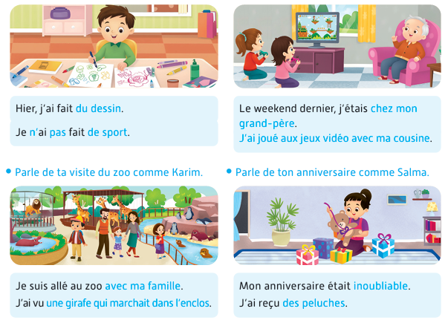
Maintenant, tout le monde participe. Chacun parle de ce qu’il a fait en classe, de l’endroit où il était le weekend dernier, de ce qu’il a fait et de ce qu’il a vu et de son anniversaire, comme Salma et Karim.

Slide 30

La séance d’aujourd’hui est terminée. À la maison, lisez et recopiez les paragraphes dans vos cahiers.

Slide 31
Réservé à l’enseignant (e)
Évaluation des acquis
de la période 4

Slide 32
Réservé à l’enseignant (e)
Les compétences évaluées
CO1 Comprendre, à l’oral, des mots de vocabulaire.
CO2 Comprendre, à l’oral, des phrases.
PO1 Produire, à l’oral, des mots de vocabulaire.
PO2 Participer à un dialogue en mobilisant les actes de parole étudiés.
PO3 Prendre la parole pour partager des informations.

Slide 33

Réservé à l’enseignant (e)
  Cette séance est consacrée à l’évaluation des compétences suivantes : CO1 – C02 – PO1 – PO2 – PO3.
  La passation se fait de manière individuelle : l’enseignant évalue chaque élève en l’ invitant à son bureau.
  L’enseignant est guidé par le ppt affiché sur son ordinateur qui ne doit pas être projeté sur l’écran de la classe (l’ordinateur doit être débranché du Datashow).
  Pendant que l’enseignant évalue de manière individuelle les élèves, le reste de la classe réalise des activités pour assurer le calme : lecture, coloriage, copie, dessin.
  L’enseignant note immédiatement chaque compétence évaluée et renseigne la grille de compilation (0 -10 ) en s’appuyant sur les indications de compilation en dessous de chaque slide d’item.

Slide 34
Réservé à l’enseignant (e)
Avant de commencer les évaluations individuelles
1 - Garder à portée de main la grille de compilation
2- Donner une activité à réaliser au reste de la classe

Slide 35
Bonjour cher élève. Nous allons faire quelques activités d’évaluation.

Slide 36
Réservé à l’enseignant (e)
L’enseignant demande aux élèves de prendre le livret à la page 106 et de relire en silence les mots de l’activité 1.

Slide 37
Réservé à l’enseignant (e)
CO1. Comprendre, à l’oral, des mots de vocabulaire.

Slide 38


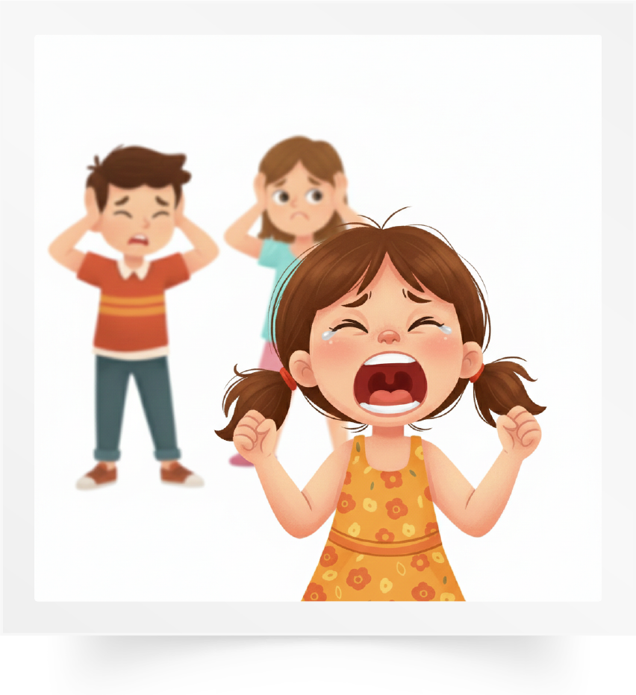

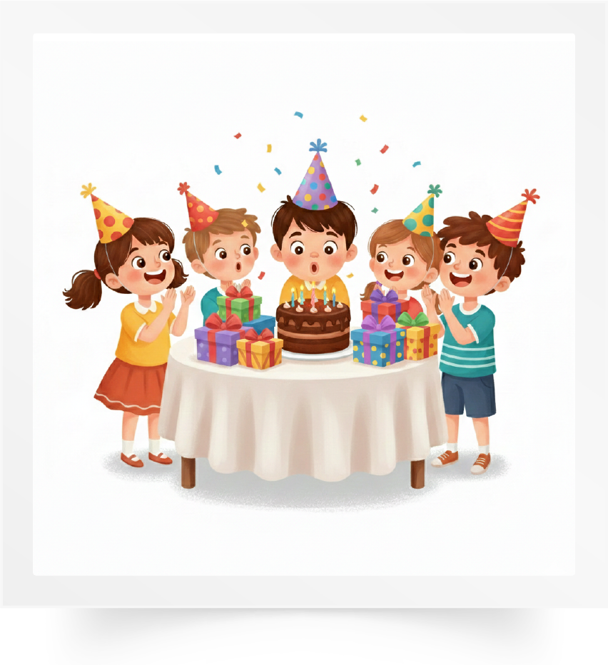
Regarde les images. Je vais te dire des mots et tu vas me montrer les images qui correspondent : un bouquet de fleurs – un cri – les invités – un lac – les matières.
1 réponse correcte = 2 points ( 10 points)

Slide 39
Réservé à l’enseignant (e)
CO2. Comprendre à l’oral des phrases et des textes.

Slide 40
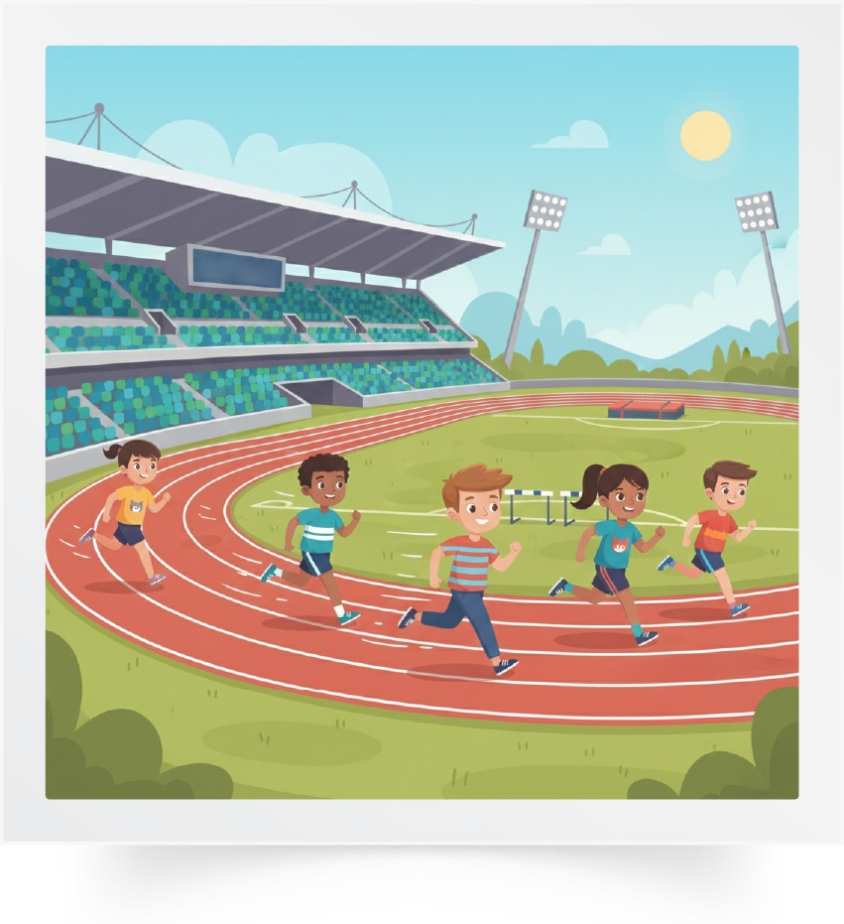


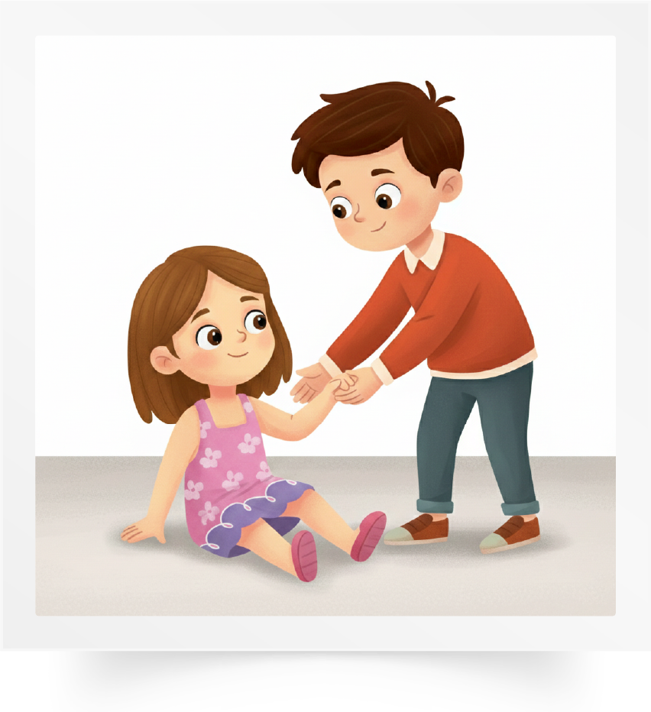
Regarde les images. Je vais te dire des phrases et tu vas me montrer les images qui correspondent :
Salim a reçu des invités – Majd aide Salma à se lever – Salim souffle les bougies – Les élèves font la course – Amine et ses amis ont visité le zoo.
1 réponse correcte = 2 points (10 points)

Slide 41
Réservé à l’enseignant (e)
PO1. Produire, à l’oral, des mots de vocabulaire
et les mettre dans des phrases

Slide 42


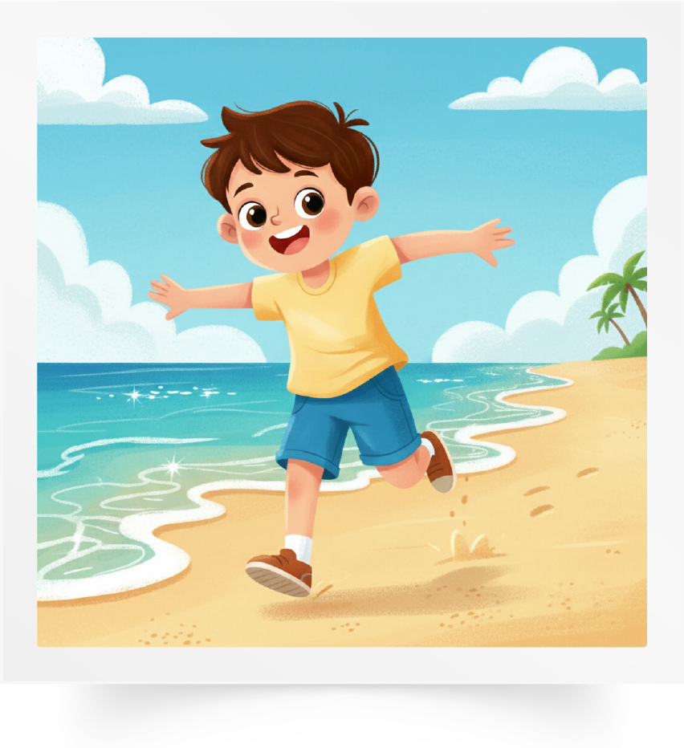

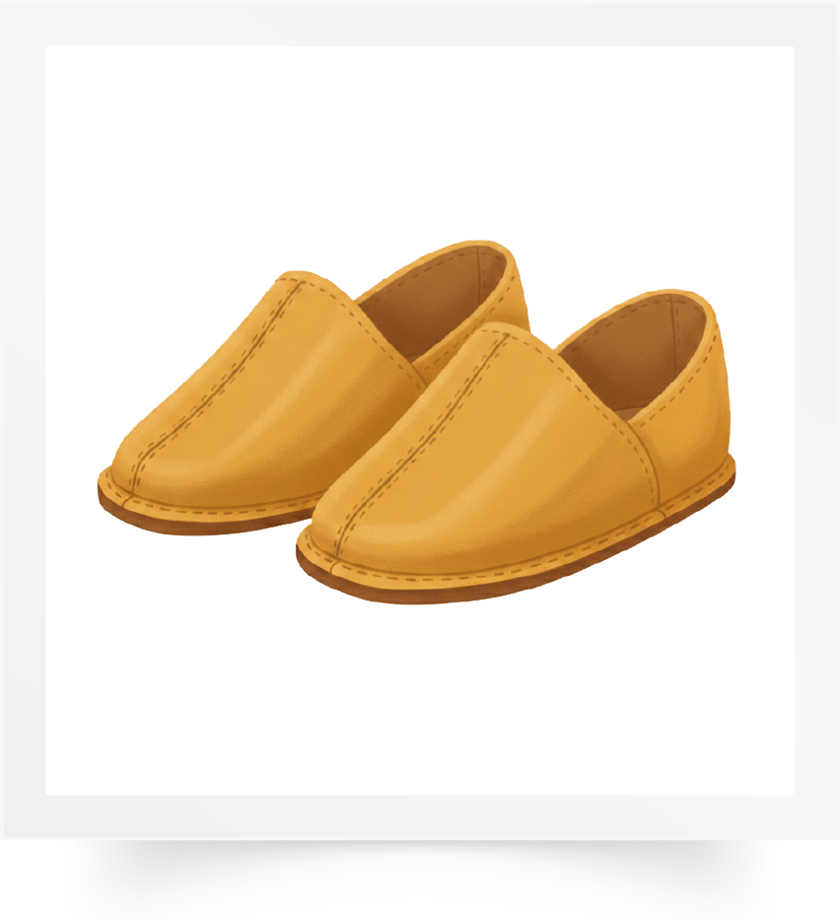
Mets ton doigt sur chaque image, dis-moi le mot en français et mets-le dans une phrase.
1 réponse correcte = 2 points (10 points)

Slide 43
Réservé à l’enseignant (e)
PO2. Participer à un dialogue en mobilisant
les actes de parole étudiés.

Slide 44
Je vais te poser des questions et tu dois répondre correctement.
Proposer 5 questions pour chaque élève.
Qu’est-ce que tu as fait hier à l’école ?
Tu étais où dimanche dernier ?
Qu’est-ce que tu as vu au zoo ?
Qu’est-ce que tu as à la ferme ?
Comment était ton anniversaire ?
Quels sont les cadeaux que tu as reçus ?
1 réponse correcte = 2 points (10 points)

Slide 45
Réservé à l’enseignant (e)
PO3. Prendre la parole pour partager des informations

Slide 46
Parle de ce que tu as fait en classe, de l’endroit où tu étais le weekend dernier, de ce que tu as fait et ce que as vu et de ton anniversaire. Tu dois dire 5 phrases. L’enseignant explique la situation à l’apprenant.
Situation : Parle de ce que tu as fait en classe, de l’endroit où tu étais le weekend dernier, de ce que tu as fait et ce que tu as vu et de ton anniversaire.
1 réponse correcte = 2 points (10 pts)

Slide 47

C’est fini. Reviens à ta place !

